Slide 1

UBND PHƯỜNG HƯNG ĐẠO
TRƯỜNG TIỂU HỌC ĐA PHÚC
Môn : Tiếng Việt
Bài 33: en ên in un (Tiết 1)
Giáo viên thực hiện:Bùi Thị Hà Mai

Slide 2



Slide 3



Đọc to:
Con chồn

Slide 4
Đọc to:
Sơn ca

Slide 5

Nhận biết
1
̀
Cun con nhin thấy dế men trên tàu lá.
́
̀

Slide 6

Đọc
2
en
ên
in
un
m
en
men

en
en
ên
ên
khèn
sen
nến
nghển
in
un
un
chín
mịn
cún
vun

Slide 7
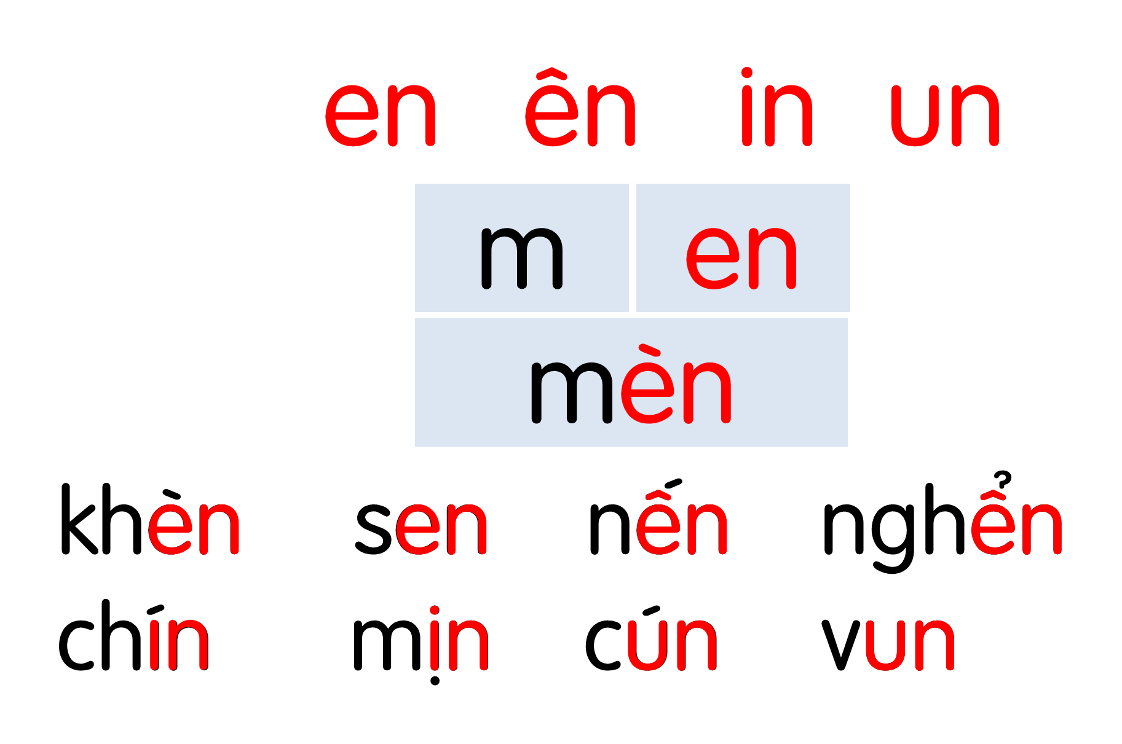
Notes:
Ôn lại

Slide 8

ngọn nến
ên
Notes:
Hay còn gọi là CHIM ĐA ĐA

Slide 9


đèn pin
en
in

Slide 10
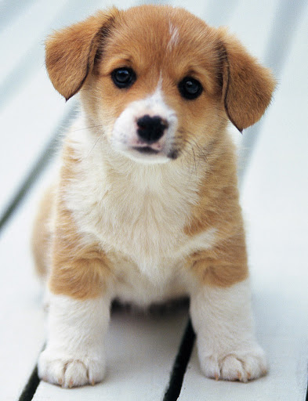
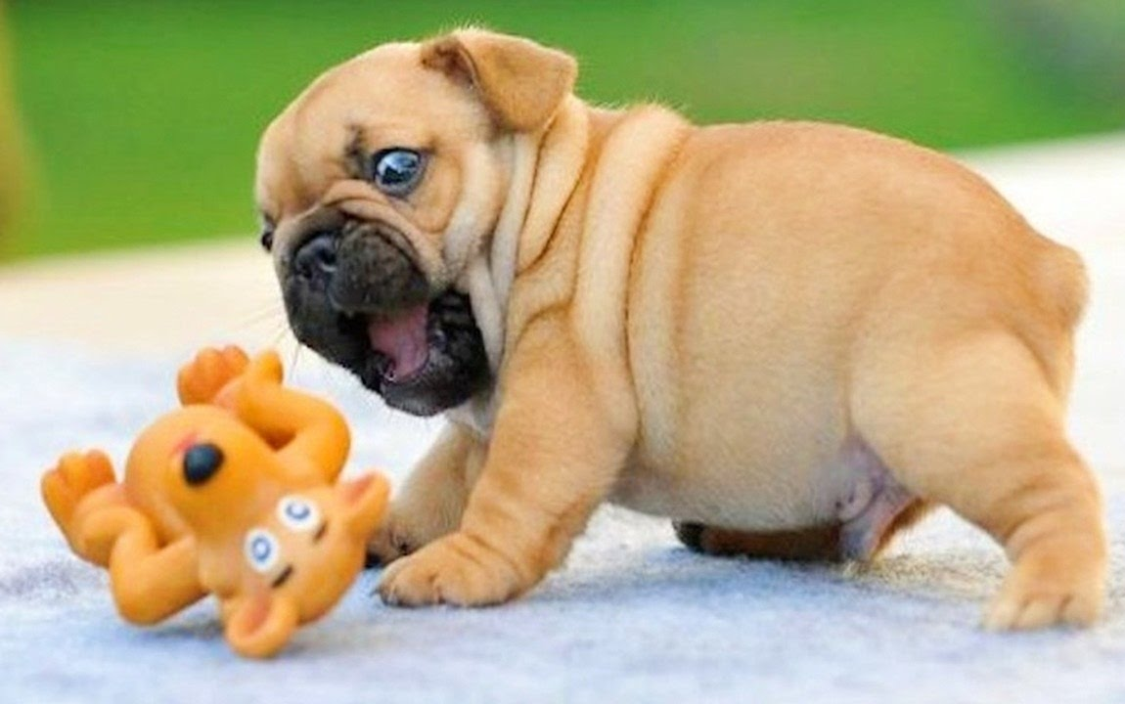
cún con
un

Slide 11




Slide 12


Slide 13
Tô và viết
3
en

Slide 14
Tô và viết
3
ên

Slide 15
Tô và viết
3
Łn

Slide 16
Tô và viết
3
Ďn

